Slide 1

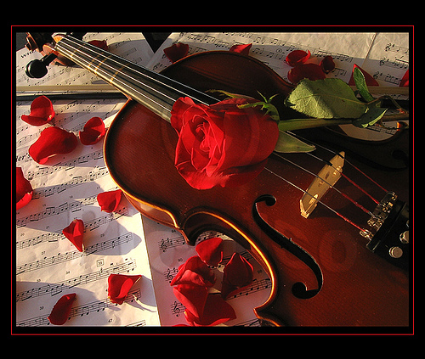

DOMENICO MODUGNO
EL MAESTRO DEL VIOLIN
1976
Hacer clic aquí Avance será automático
Roberto
Lima-Perú

Slide 2

Clique
¿está preparada señorita?
si maestro
corrija la posición del arco
viene así
fa
la mi
re mi fa
atención a mi
sol
si fa
sol la si
la si do la fa

Slide 3

que cosa me está sucediendo
esta tierna sensación
que yo no sentí jamás
tal vez me estoy enamorando

Slide 4

pero ni siquiera yo
me lo puedo confesar
enamorado de ti
y soy treinta años mayor,

Slide 5

tú, porque
me miras
es que sabes ya
creo, que yo

Slide 6

No puedo
ocultarlo más
un bien tan secreto y profundo
algo dulce que por ti
he escondido y llevo en mi

Slide 7

amor el más grande del mundo
que llegó muy tarde ya
para un hombre como yo
enamorado de ti

Slide 8

y soy treinta años mayor
bien, entonces
hasta pasado mañana señorita
no maestro

Slide 9

Bueno, pues hasta el jueves
no maestro, ya no vendré más
porque, ¿es que ha decidido
no continuar estudiando?
no maestro

Slide 10
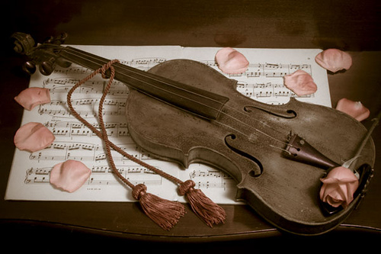
entonces, ¿porque ?
porque ...
me he enamorado de usted...
Roberto

Slide 11



Accede a la sección que desees desde aquí:
Propia Creación
De la Red
Dedicatorias | Eróticos | Fechas Especiales
Graciosos | Historia y Arte | Lugares
Naturaleza y Ciencias | Política | Reflexión
Salud | Románticos | Religiosos
Dedicatorias | Eróticos | Fechas Especiales
Graciosos | Historia y Arte | Lugares
Naturaleza y Ciencias | Política | Reflexión
Salud | Románticos | Religiosos
Si deseas recibir pps periódicamente en tu correo electrónico subscríbete aquí:

